Slide 1
Proyecto Sprint 9
Análisis de mercado de los restaurantes en Los Ángeles, USA

Slide 2
DESCRIPCIÓN DEL PROBLEMA
Un grupo de inversionistas está interesado en conocer las condiciones actuales del mercado de restaurantes para decidir si invertirá en un pequeño café regenteado por robots en Los Ángeles.

Slide 3
OBJETIVO
Investigar las proporciones de los distintos tipos de establecimientos en el mercado.
Investigar si sigue siendo conveniente la apertura del café o conviene otro rubro.
Investigar si conviene convertir el negocio en una cadena.

Slide 4
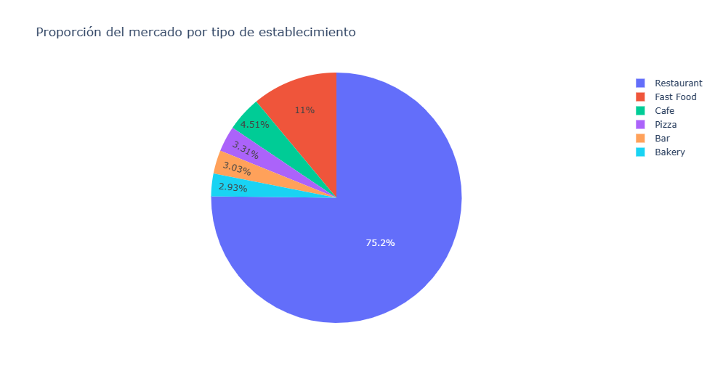
DIVISIÓN DEL MERCADO SEGÚN ESTABLECIMIENTOS
Fuente: datos procedentes de fuentes abiertas sobre restaurantes en LA.

Slide 5
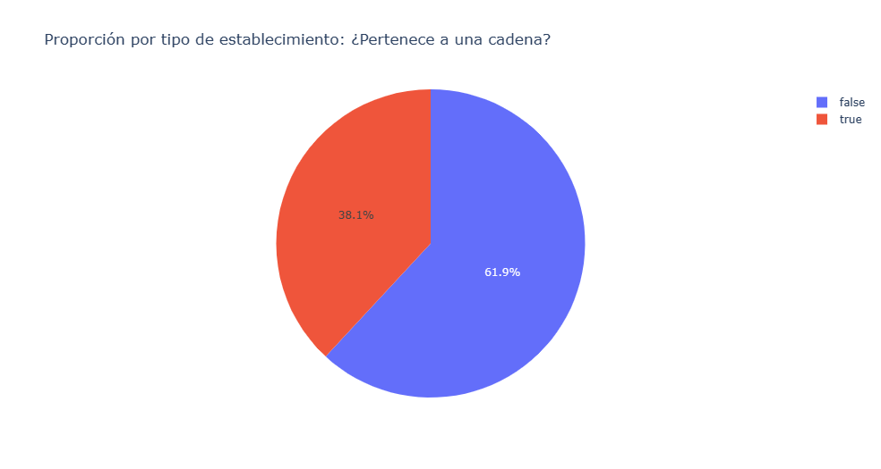
CADENA VS NEGOCIO INDEPENDIENTE
El 61.9% del mercado esta compuesto por negocios independientes
Fuente: datos procedentes de fuentes abiertas sobre restaurantes en LA.

Slide 6
ANÁLISIS DE LOS NEGOCIOS PERTENECIENTES A UNA CADENA

Slide 7
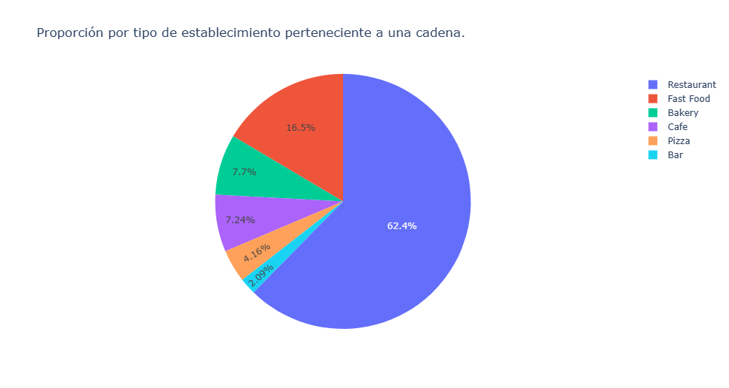
DIVISIÓN DEL MERCADO
Fuente: datos procedentes de fuentes abiertas sobre restaurantes en LA.

Slide 8
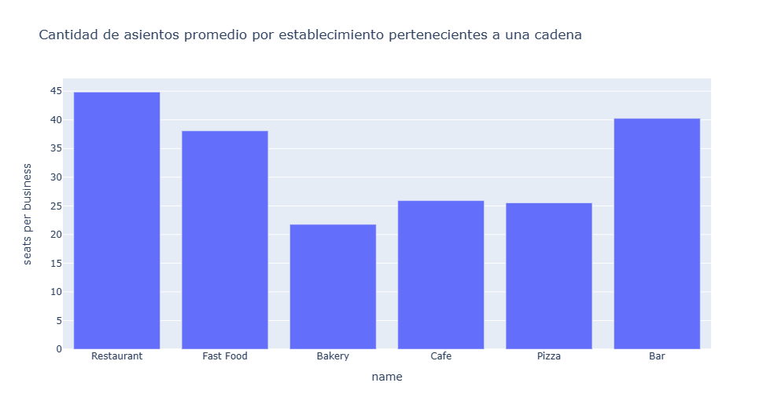
CANTIDAD DE ASIENTOS PROMEDIO SEGÚN NEGOCIO
Pocos negocios pero muchos asientos.

Slide 9
ANÁLISIS DE LOS NEGOCIOS INDEPENDIENTES

Slide 10
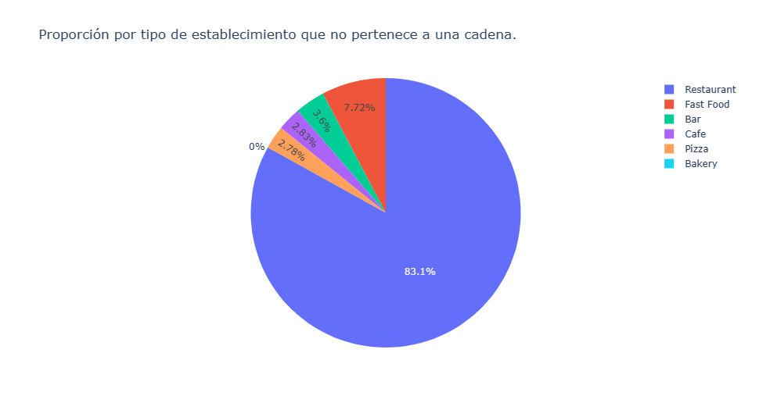
DIVISIÓN DEL MERCADO INDEPENDIENTE
No tiene ninguna Bakery

Slide 11
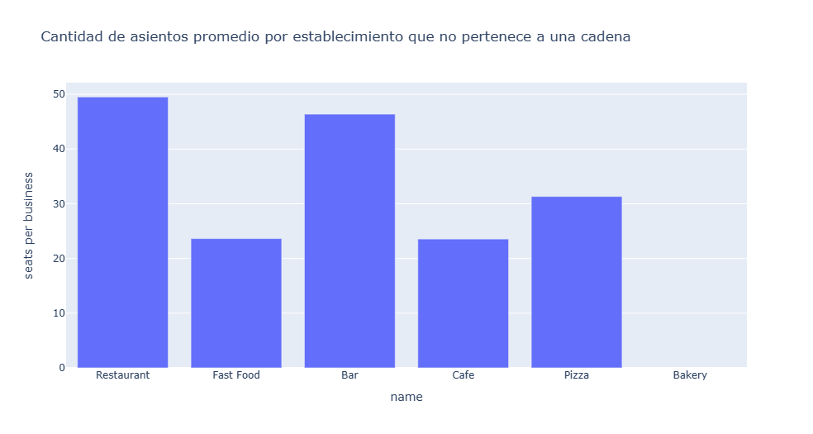
CANTIDAD DE ASIENTOS PROMEDIO SEGÚN NEGOCIO
Pocos negocios pero muchos asientos.

Slide 12
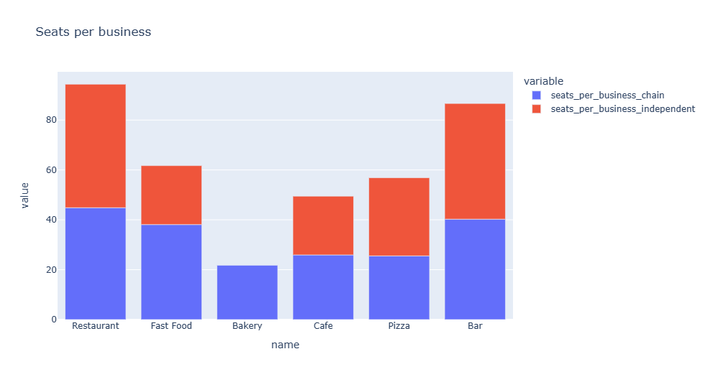
COMPARACIÓN DE ASIENTOS: CADENA VS INDEPENDIENTES
Los establecimientos independientes tienen más asientos en los rubros de restaurant, pizza y bar.
Las cadenas tienen mayor cantidad de asientos en los
fast food, café y bakery

Slide 13
ANÁLISIS POR NOMBRE DE CALLE

Slide 14
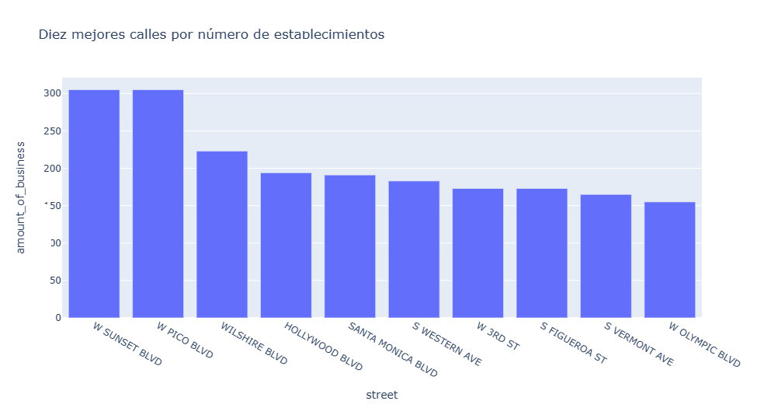
LAS DIEZ CALLES CON MAYOR PRESENCIA DE LOCALES
¡Ganadoras con 305 locales cada una!

Slide 15
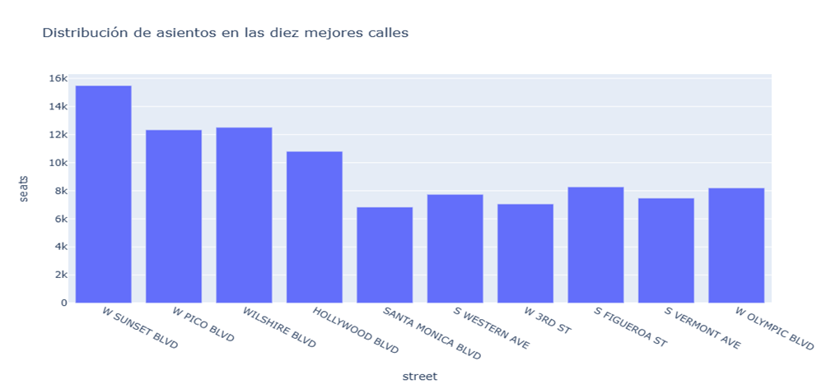
CANTIDAD DE ASIENTOS POR CALLE

Slide 16
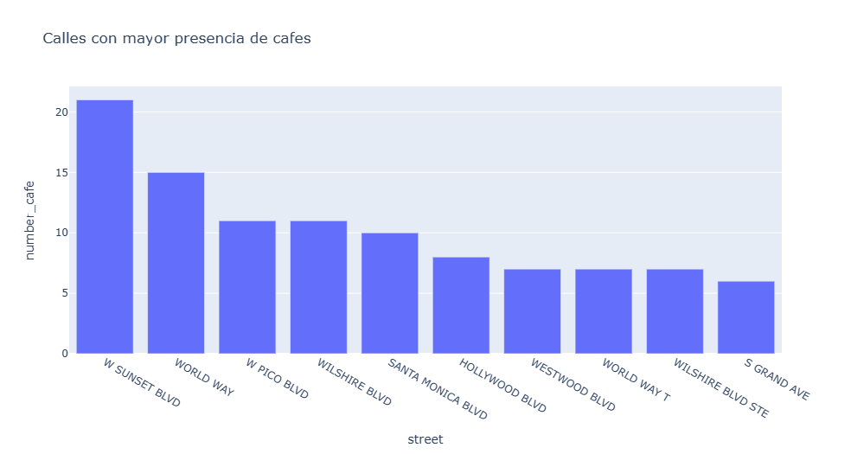
CALLES MÁS POPULARES PARA LOS CAFÉS

Slide 17
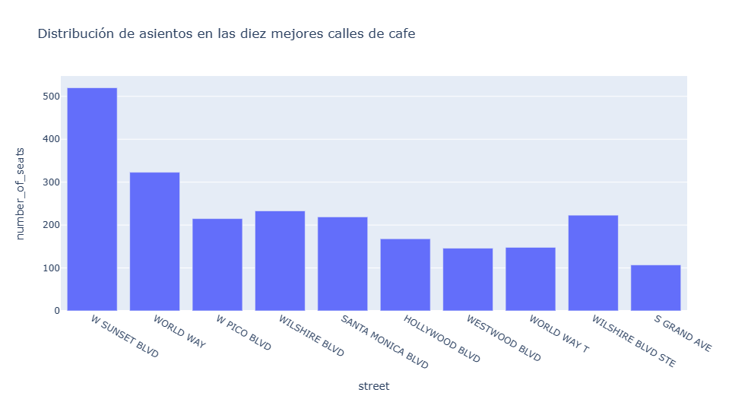
CANTIDAD DE ASIENTOS EN LOS CAFÉS POR CALLE

Slide 18
OPCIÓN DE INVERSIÓN EN RUBRO BAR

Slide 19
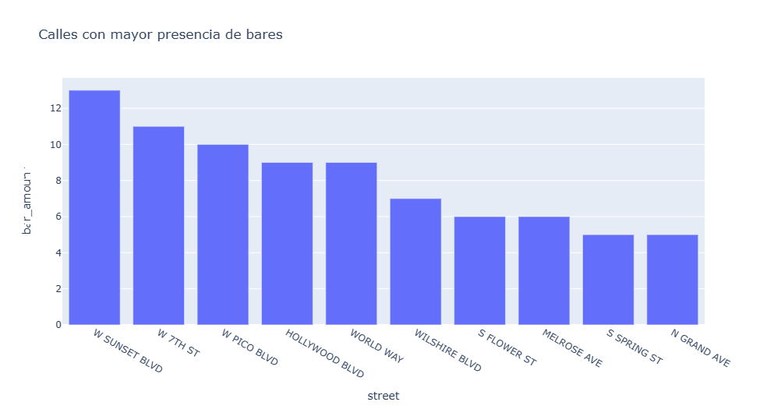
CALLES CON MAYOR PRESENCIA DE BARES

Slide 20
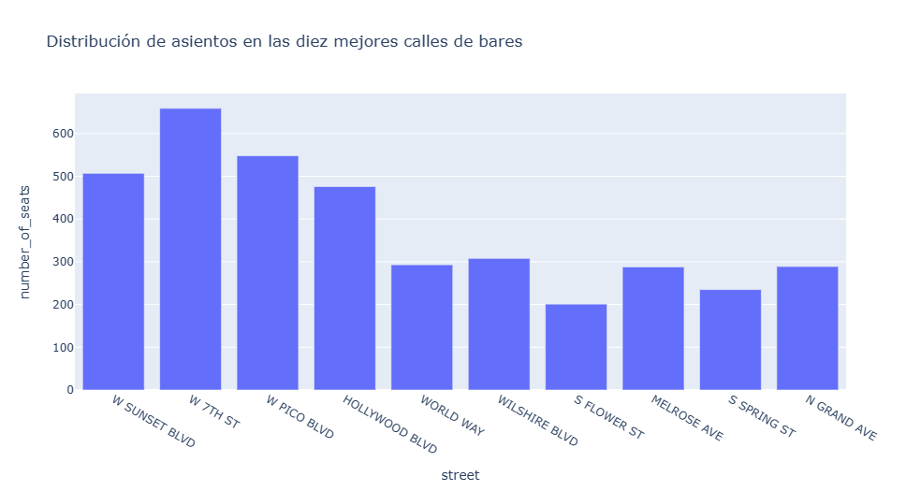
ASIENTOS POR CALLES

Slide 21
CONCLUSIONES
El panorama del mercado se estructura en base a dos categorías: negocios independientes, que representan el 62%, y cadenas, que abarcan el 38%. La elección de establecer una cadena podría considerarse ventajosa según la naturaleza del sector.
Los cafés emergen como una posibilidad promisoria dentro del mercado, pues se caracterizan por tener una competencia relativamente baja. En términos de capacidad de asientos, aunque esta no es substancial, existe una semejanza en la cantidad de asientos ofrecidos tanto por las cadenas como por los negocios independientes.
La consideración de los bares se revela como una opción meritoria debido a la escasa competencia que enfrentan. En comparación con el conjunto de negocios, los bares ostentan una presencia significativa de asientos, equiparándose casi a la cantidad presente en los restaurantes, el segmento preeminente en el mercado.
La vía más destacada en términos de popularidad es W SUNSET BLVD, lo que coincide con su predominancia tanto en la categoría de cafés como en la de bares. No obstante, es esencial considerar la existencia de calles con múltiples establecimientos pero una proporción limitada de asientos, lo que podría representar una oportunidad de negocio.

